Slide 1
Rethinking the Inception Architecture for Computer Vision
2020-05-12 W-3
이충헌

Slide 2
성능 정리
1 Inference – 25 million parameters
Single frame evaluation
top-1 error - 21.2%
top-5 error - 5.6%
multi-crop evaluation in ensemble of four models.
top-1 error - 17.3%
top-5 error - 3.5%

Slide 3
결론
CNN 확장, Inception 구조: 원칙에 따라 단순하고 일체화된 구조, 적은 계산 비용, 고성능 비전 네트워크 구성 가능
Inception-v3: 계산 비용이 6배 저렴하고, 최소 5배는 적은 parameter를 사용하면서도 top-5 error와 top-1 error가 각각 상대적으로 25%와 14% 만큼 낮아졌다.
네트워크 내부의 factorizing convolution 기법, dimension reduction.
Inception-v3 모델 4개를 ensemble: top-5 error - 3.5%. - 이는 당시의 최고 성능을 25% 이상 줄인 것으로, ILSVRC 2014 GoogLeNet ensemble error에 비해 거의 절반이다.
적은 parameter, BN(Batch Normalization) 사용. label-smoothing 기법

Slide 4
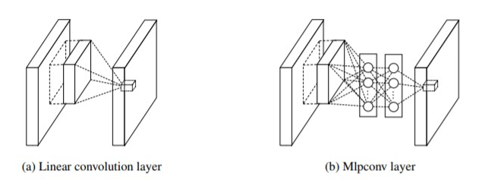
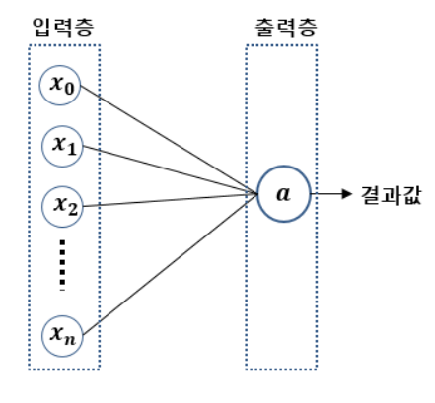
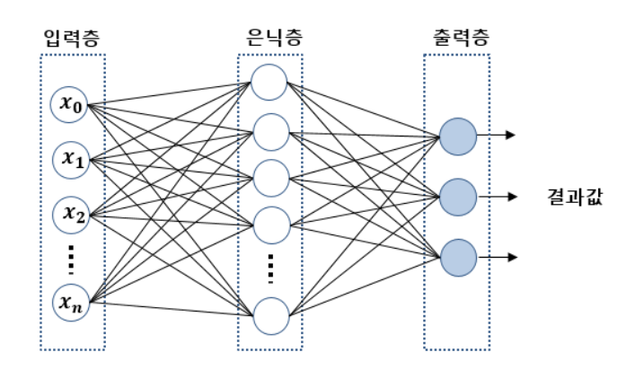
Network in Network
And 연산은 가능하지만 XOR 연산이 불가능
MLP(Multi Layer Perceptron)

Slide 5
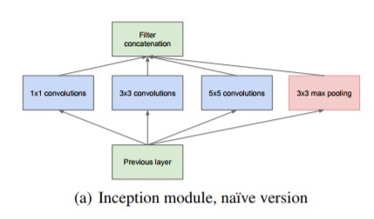
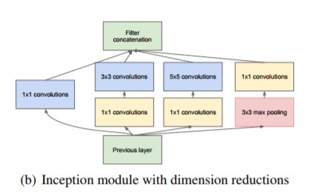
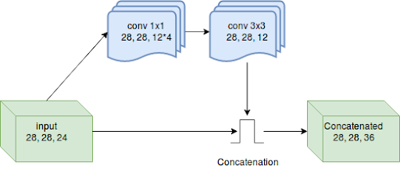
Inception
지나치게 깊으면 오버피팅의 위험
Dropout처럼 서로 떨어진 구조 만들고 feature를 합치기
1x1 convolution으로 연산량 낮추기
각 분기의 출력 크기는 하나로 통일 되어야 Concatenation이 가능해진다.

Slide 6
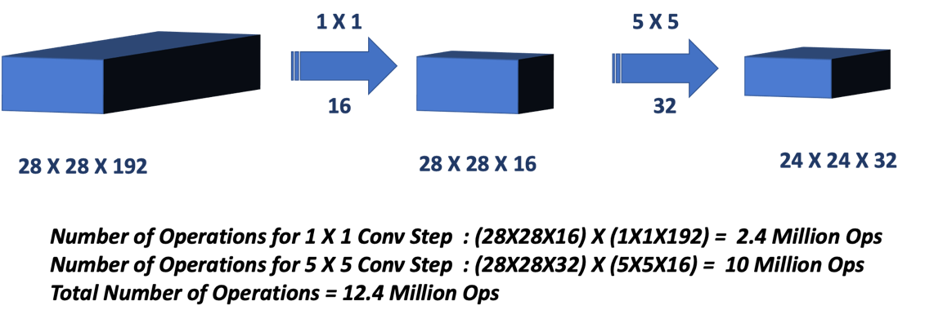
1x1 Convolution
Dimension의 대폭 축소
인풋 이미지를 그대로 연산하게 되면? – 28*28*32*5*5*192 = 120,422,400(120million) ops
5*5, 3*3, 1*1 다 병렬로 해도 결국 연산은 매우 적다.

Slide 7
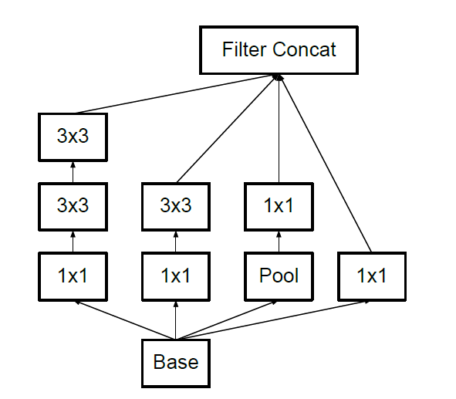
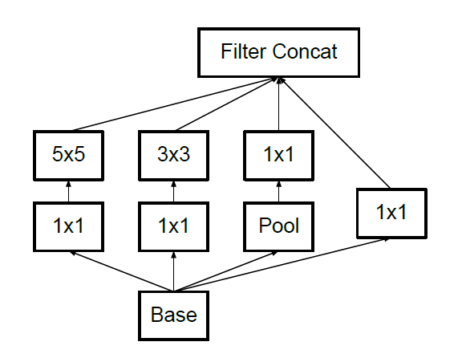
Factorization
VGG의 교훈 – 필터는 작을수록 좋다!
작은 수의 필터를 여러 개 사용하는 방법을 선택.

Slide 8
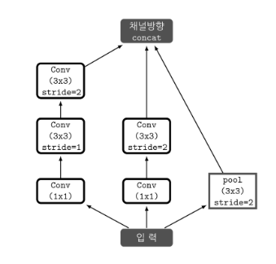
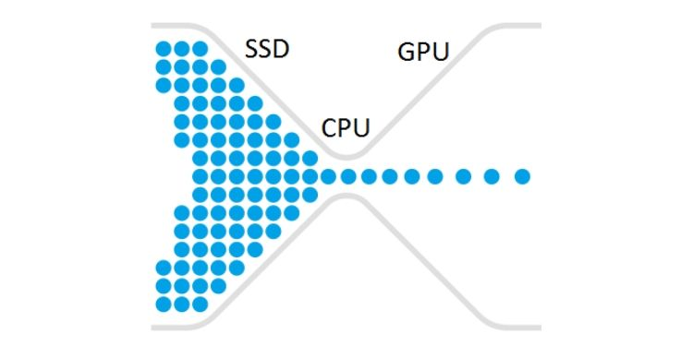
Representation bottleneck
차원을 급격하게 줄이면서 병목현상이 일어나고 데이터 손실이 야기됨.
Pooling 먼저 하면 bottleneck, conv 먼저 하면 과다연산
둘을 병렬적으로 실행하게 됨.

Slide 9
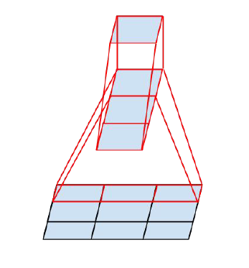
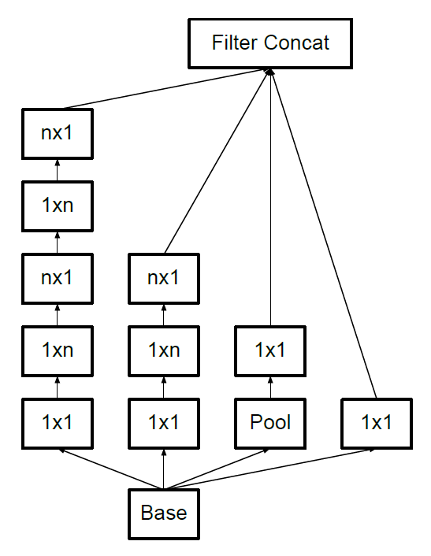
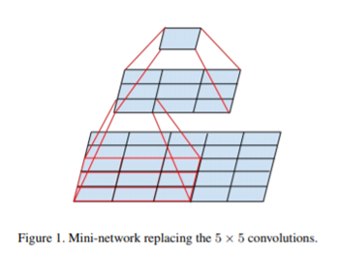
Asymmetric Convolution
3x3을 2x2 등으로 줄이는 것보다 3x1로 하는 게 훨씬 계산 효율이 좋다.
Receptive field는 동일하다.
동일한 입출력 filter: (3+3)/9=0.66배의 연산
2x2 filter: (4+4)/9=0.89배의 연산

Slide 10
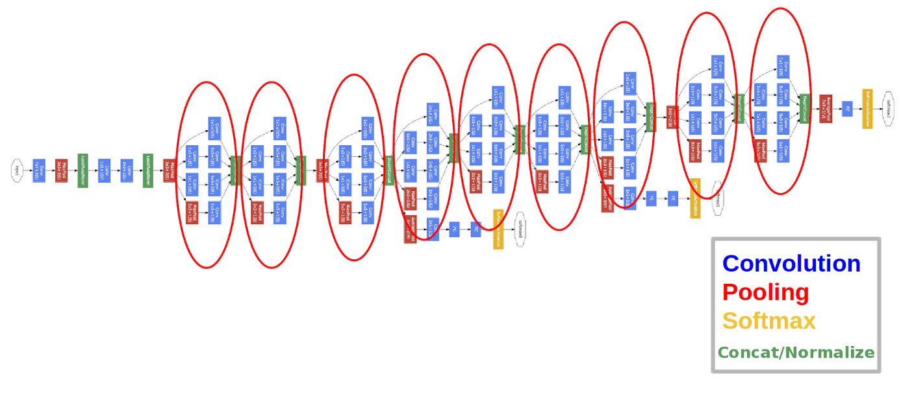
Whole Procedure
초반에는 손대지 않음
inception의 효과가 없음.
초반에는 기본적 conv, 중간중간에 softmax로 결과 뽑아냄. – Auxiliary classifier(보조분류)
중간의 softmax는 네트워크 깊이에서 Vanishing Gradient 문제를 걱정한 것. – 확인차 진행

Slide 11
질문
초반의 inception에는 왜 효과가 없을까?

